Slide 1
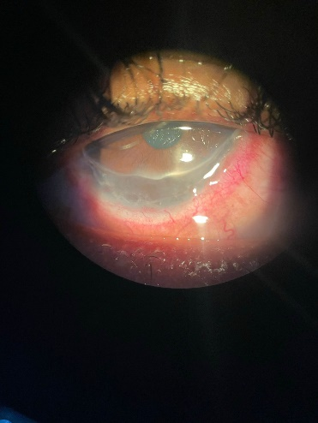
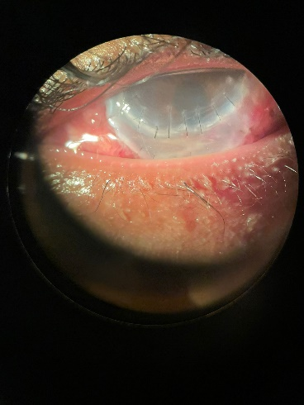
REALIZAÇÃO DE PATCH CORNEANO EM MEIA LUA POR ÚLCERA DE MOOREN PERFURADA: UM RELATO DE CASO
Edson Pereira Lopes Filho, Brunna Aline Muniz Silva, Raniere Victor Braga, Renato Ezon Alves Pinto Ferraz
Hospital Universitário HUUFMA Unidade Presidente Dutra
INTRODUÇÃO
A Úlcera de Mooren é uma ceratite auto-imune, dolorosa, crônica e periférica de caráter progressivo no sentido circular e para o centro da córnea, acomete principalmente homens de 40 a 70 anos e é uma doença idiopática. O quadro é marcado por hiperemia conjuntival, lacrimejamento, fotofobia e principalmente dor intensa, podendo ser observado um infiltrado branco-acinzentado na região periférica da córnea que pode cursar com afinamento progressivo e consequente perfuração corneana. Este caso tem como objetivo relatar um transplante de patch corneano em meia lua em paciente com úlcera de mooren complicada por perfuração corneana.
MÉTODOS
FIGURAS
Análise retrospectiva de prontuário e revisão de literatura.
RESULTADOS
Paciente masculino, 19 anos, deu entrada em 2023 no serviço oftalmológico queixando de ter iniciado quadro de hiperemia ocular, fotofobia e dor em olho direito sem relação com trauma e outros desencadeantes. Ao exame oftalmológico apresentava acuidade visual em olho direito 20/60, à biomicroscopia úlcera periférica em cunha em região inferior da córnea com afinamento importante e perfuração na topografia das 6 horas (Figura 1). Realizou transplante de córnea (patch em meia lua) em OD para estabilização do quadro associado a imunossupressão com metotrexato 2,5 mg 1x por semana. Após procedimento, apresentava conjuntiva hiperemiada, botão corneano em patch em meia lua inferior com pontos de nylon coaptados, câmara anterior formada (Figura 2) Paciente atualmente está sem dor ocular.
Figura 1
Figura 2
Figuras 1 e 2.
REFERÊNCIAS
B1
Krachmer, Jay H. Cornea. 3ª ed. Philadelphia: Elsevier/Mosby, 2005.
C2
CONCLUSÃO
C3
O caso relatado retrata uma epidemiologia atípica do padrão mais comumente descrito na literatura bem como demonstra uma técnica de patch corneano efetiva nos casos de perfuração de córnea periférica.

